Slide 1
Complément MAVEN

Slide 2
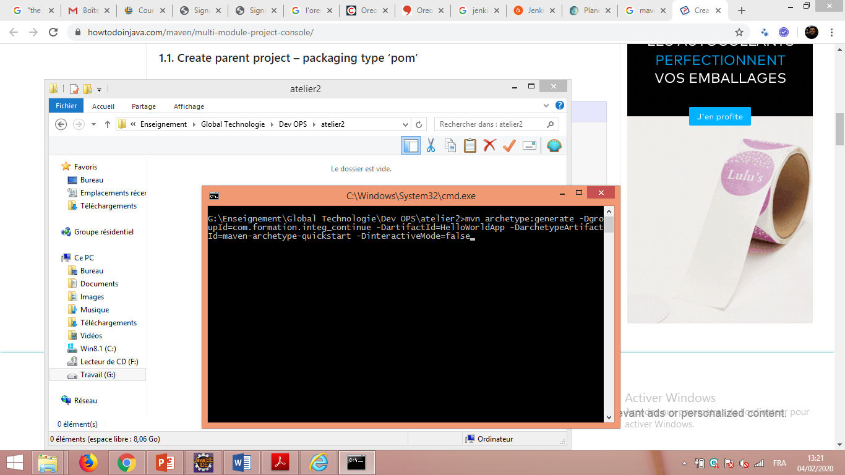
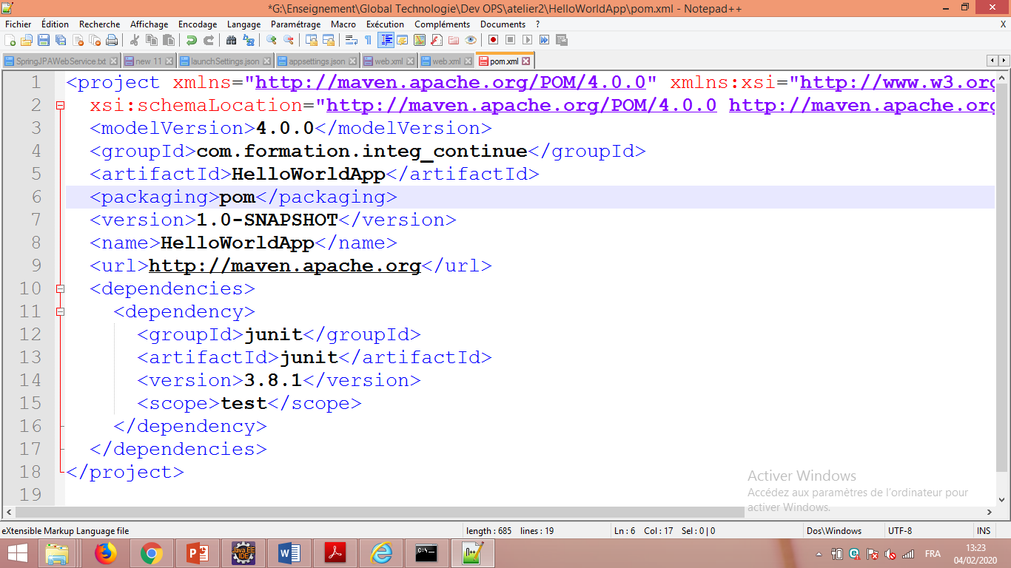
Construction logicielle avec Maven: Projet multi-modules

Slide 3
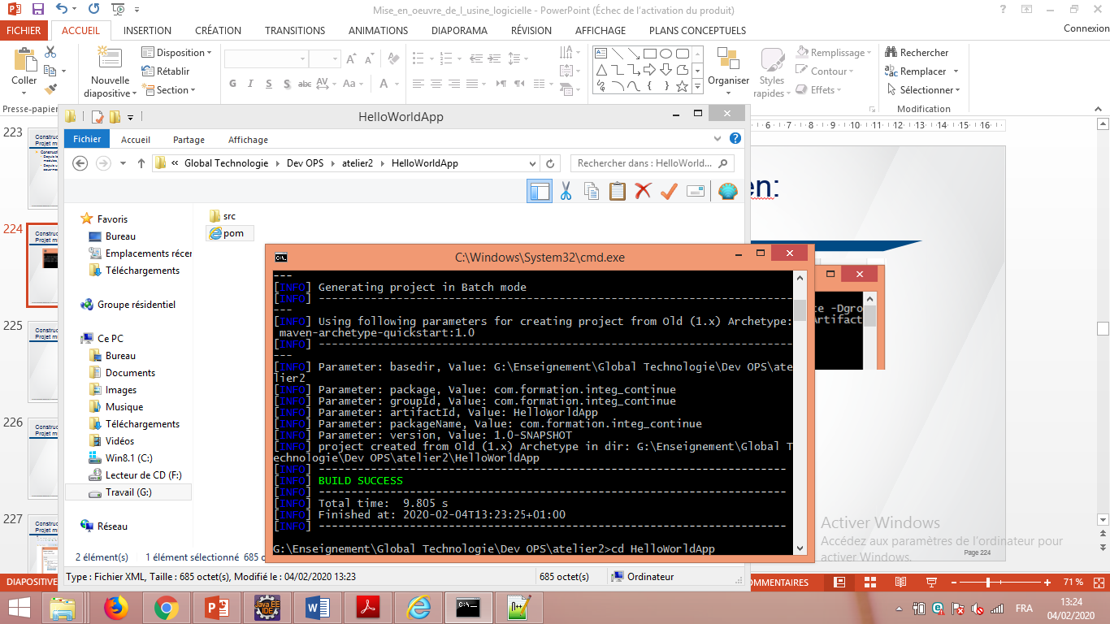
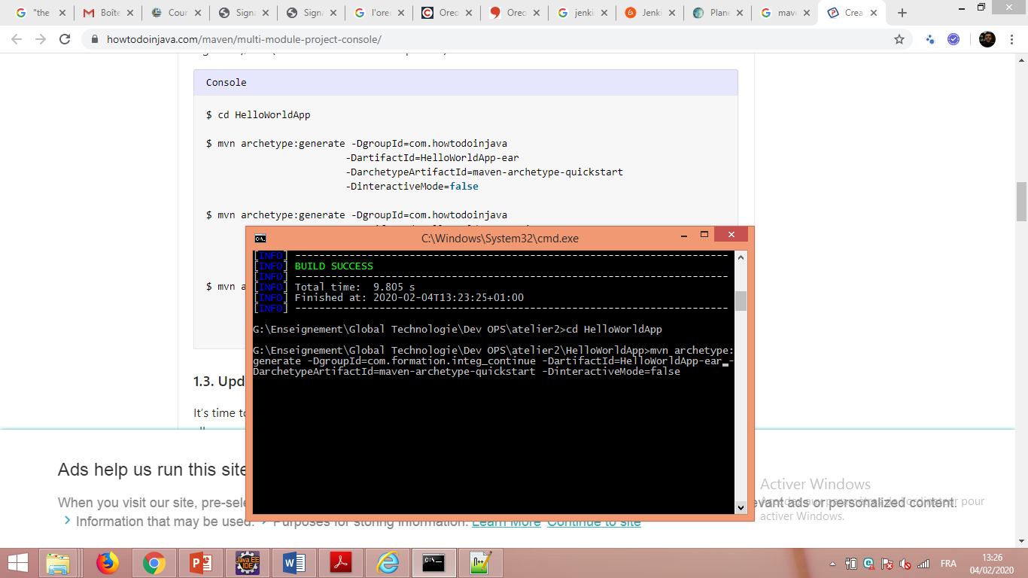
Construction logicielle avec Maven: Projet multi-modules

Slide 4
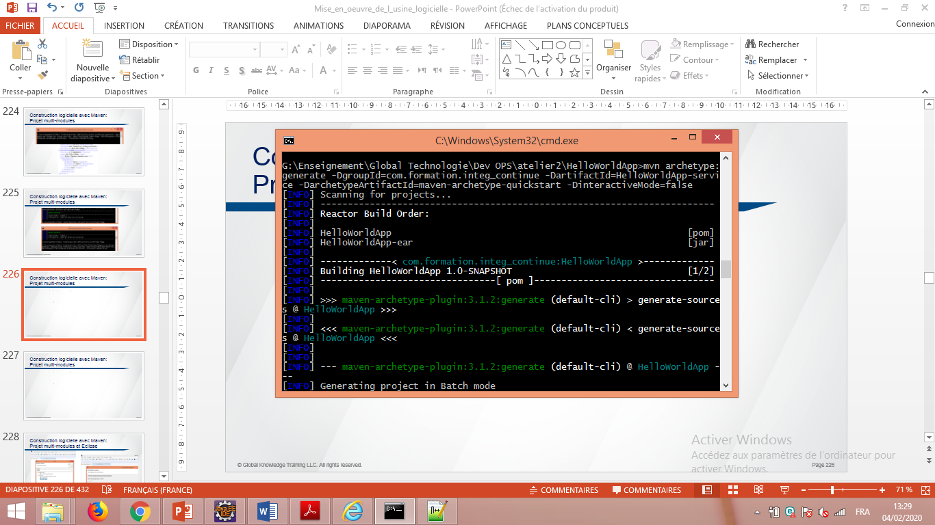
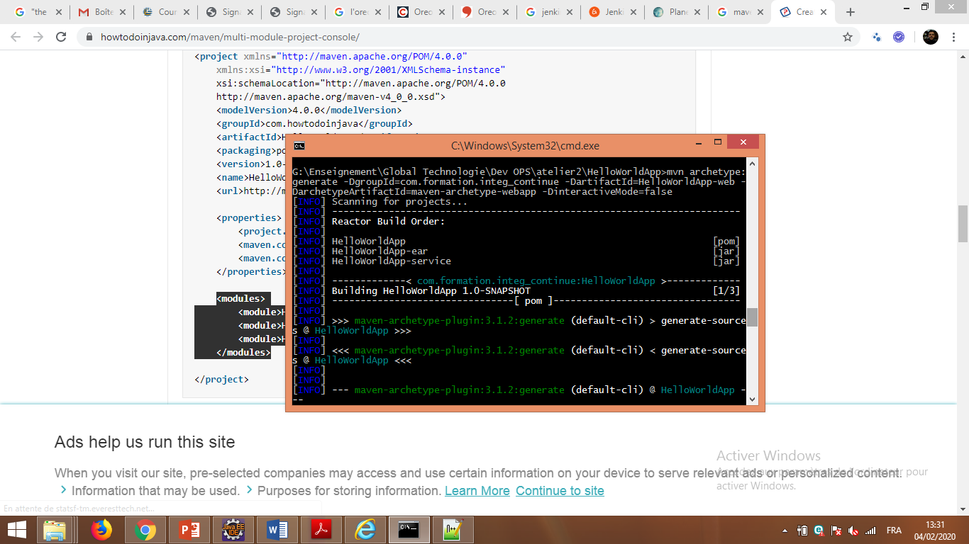
Construction logicielle avec Maven: Projet multi-modules

Slide 5
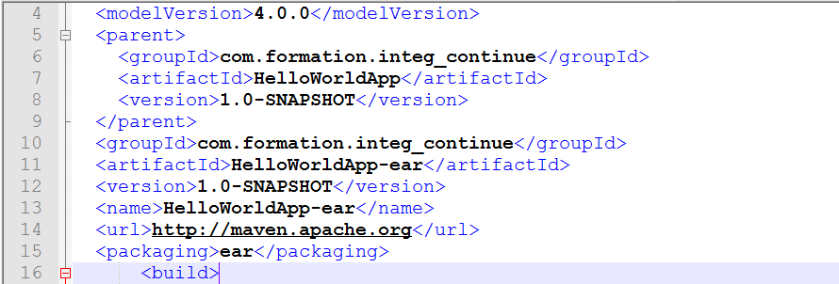
Construction logicielle avec Maven: Dépendance entre module (ear)

Slide 6
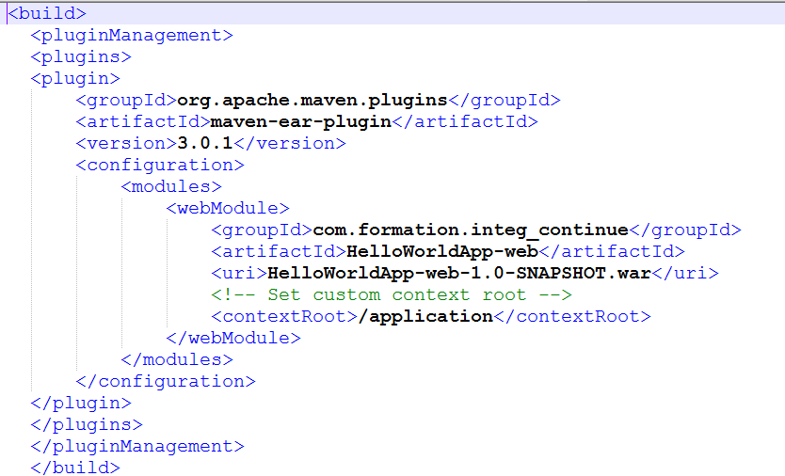
Construction logicielle avec Maven: Dépendance entre module (ear)

Slide 7
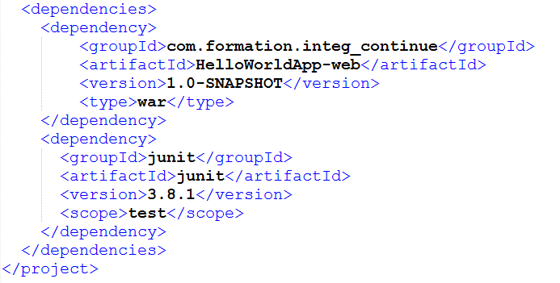
Construction logicielle avec Maven: Dépendance entre module (ear)

Slide 8
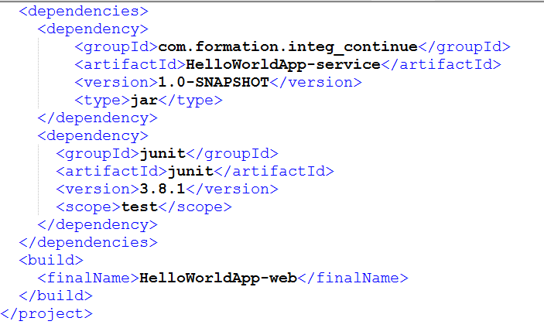
Construction logicielle avec Maven: Dépendance entre module (war)

Slide 9
Construction logicielle avec Maven: Dépendance entre module (war)

Slide 10
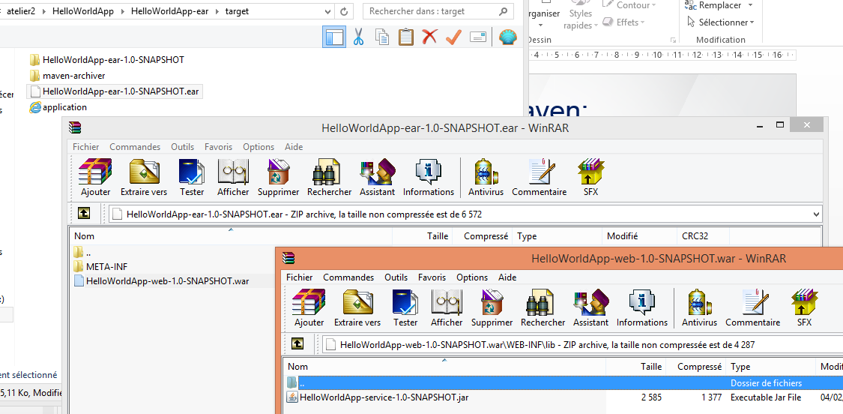
Construction logicielle avec Maven: Resultat

Slide 11
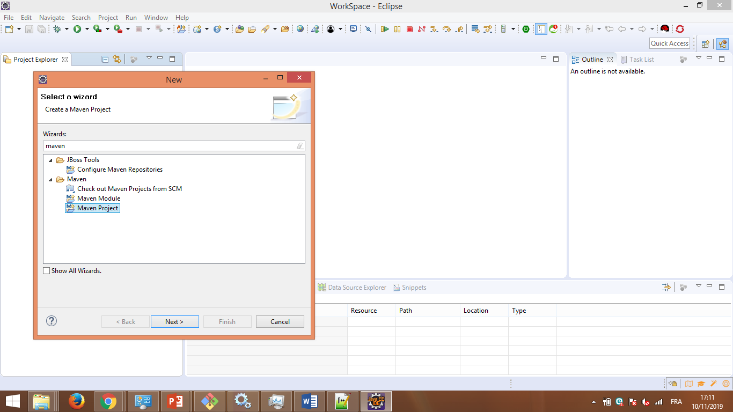
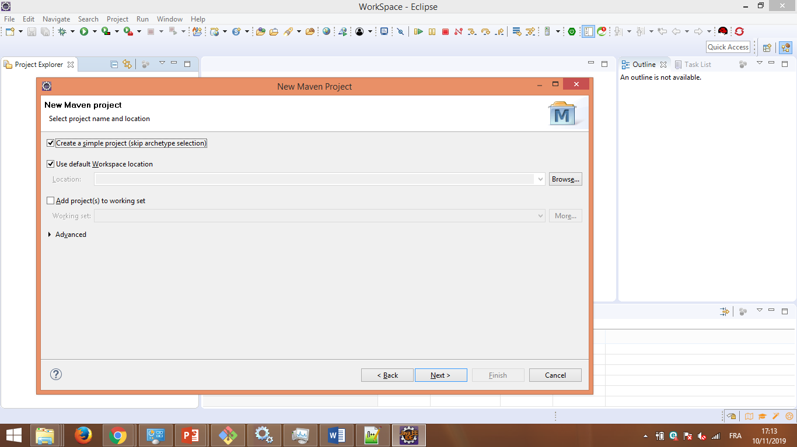
Construction logicielle avec Maven: Projet multi-modules et Eclipse

Slide 12
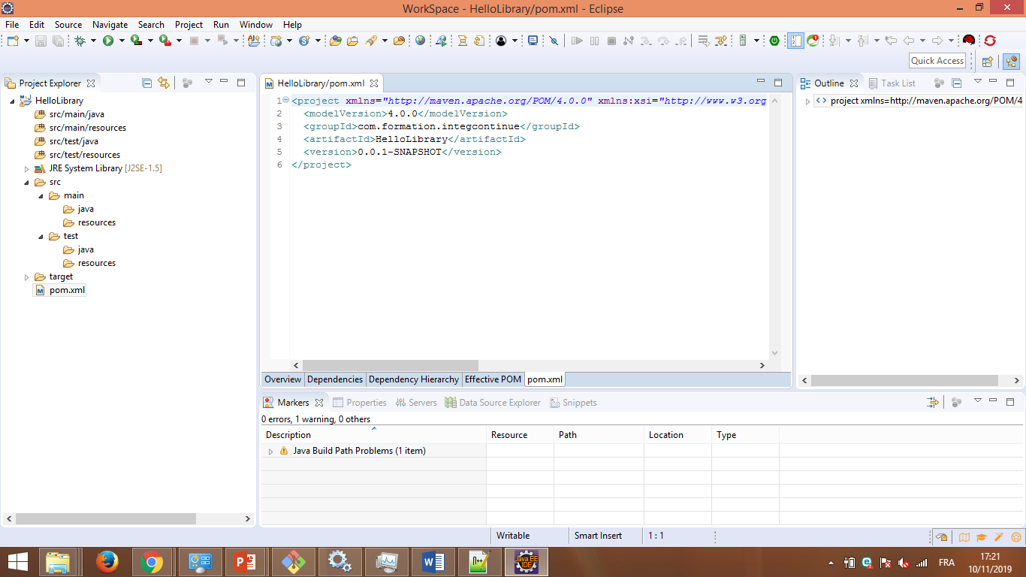
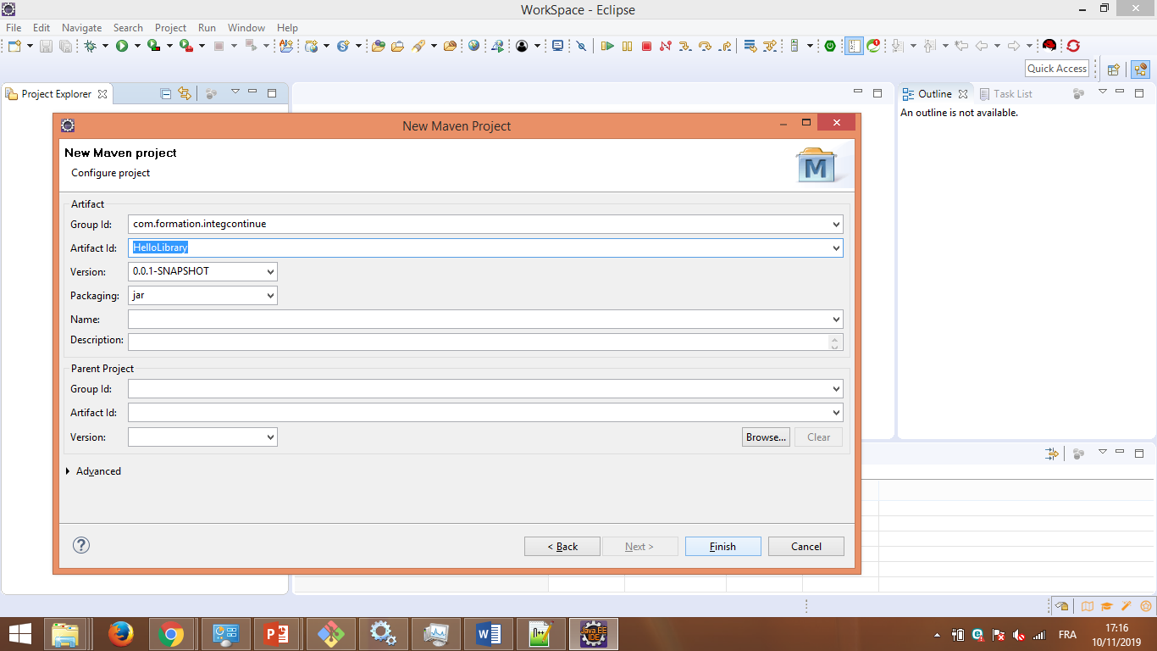
Construction logicielle avec Maven: Projet multi-modules et Eclipse

Slide 13
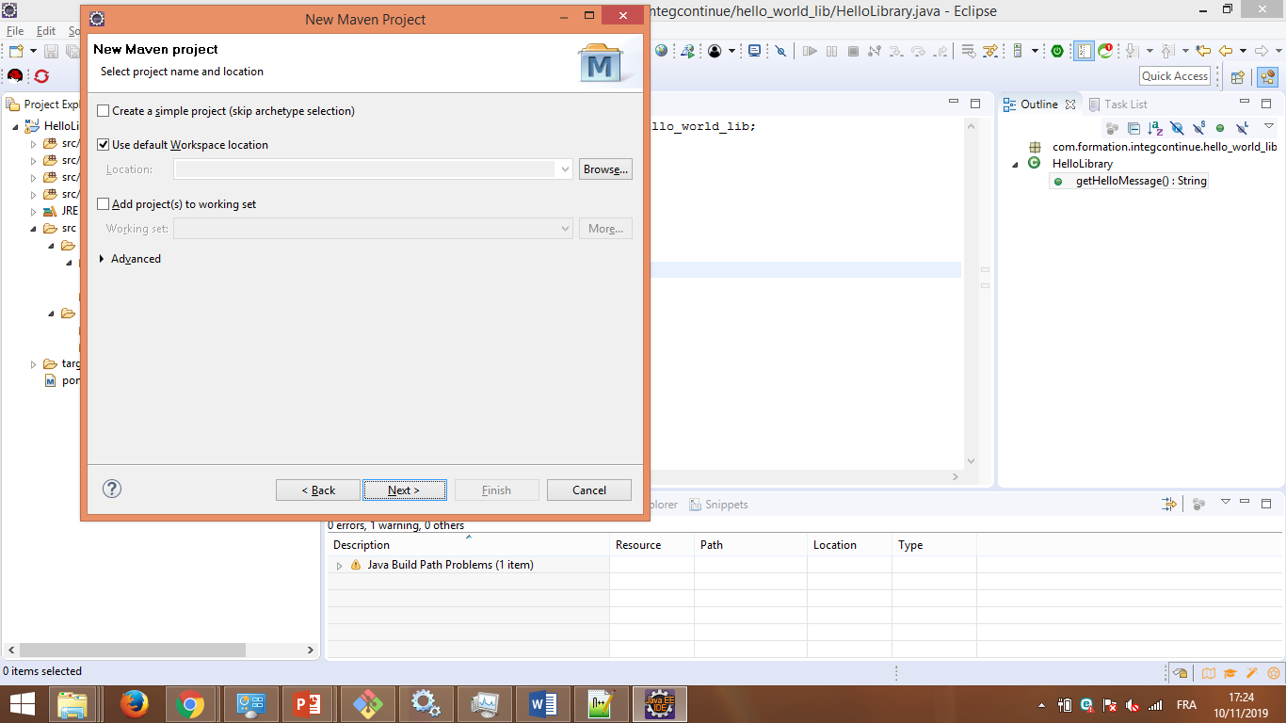
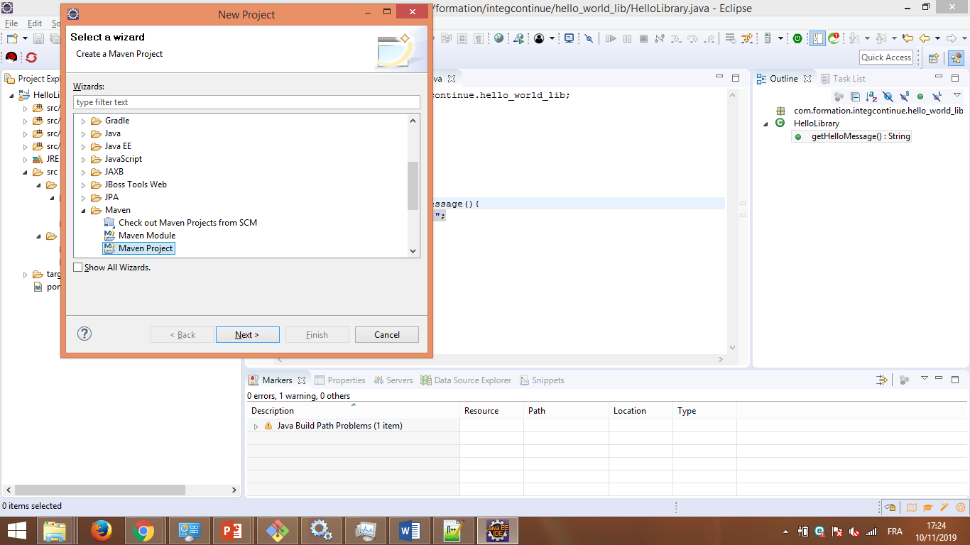
Construction logicielle avec Maven: Projet multi-modules et Eclipse

Slide 14
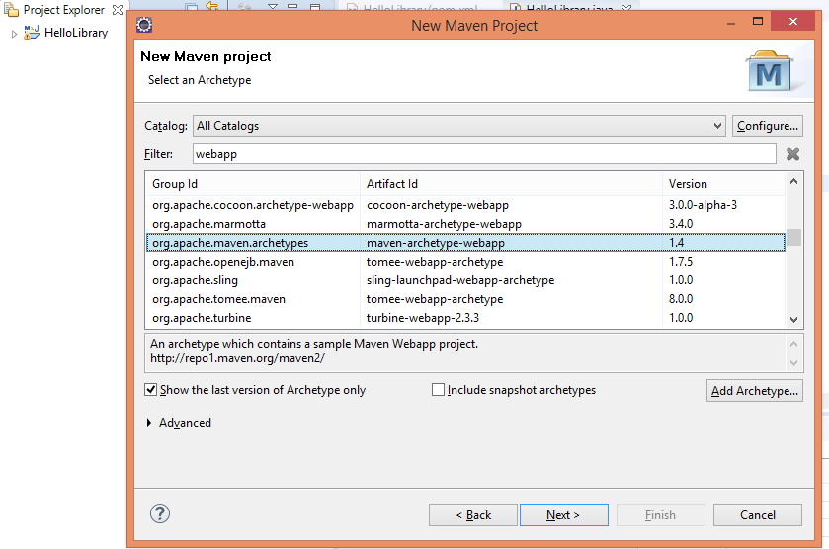
Construction logicielle avec Maven: Projet multi-modules et Eclipse

Slide 15
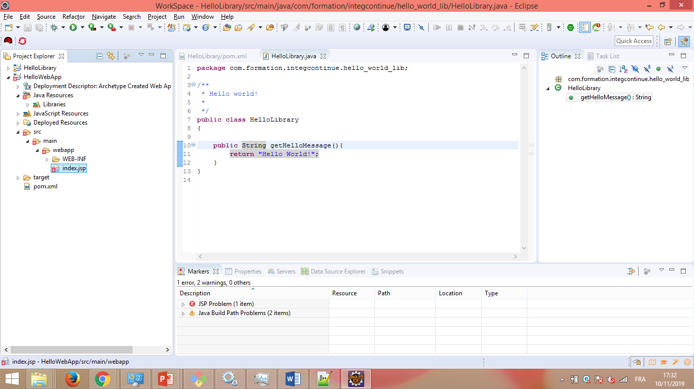
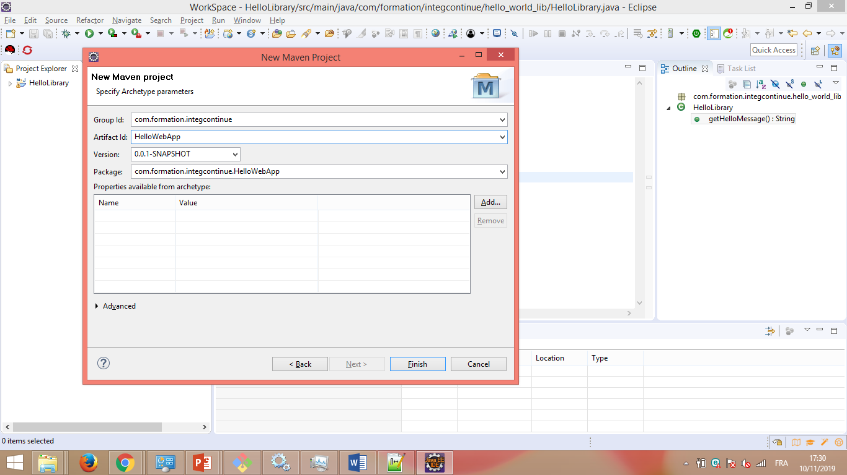
Construction logicielle avec Maven: Projet multi-modules et Eclipse

Slide 16
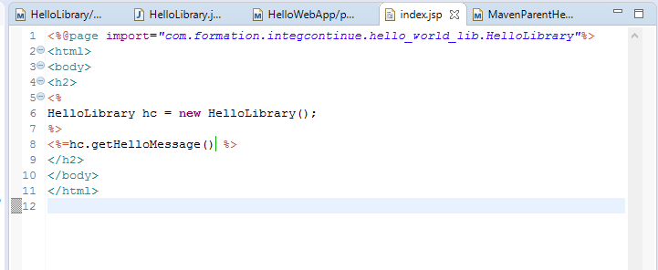
Construction logicielle avec Maven: Projet multi-modules et Eclipse

Slide 17
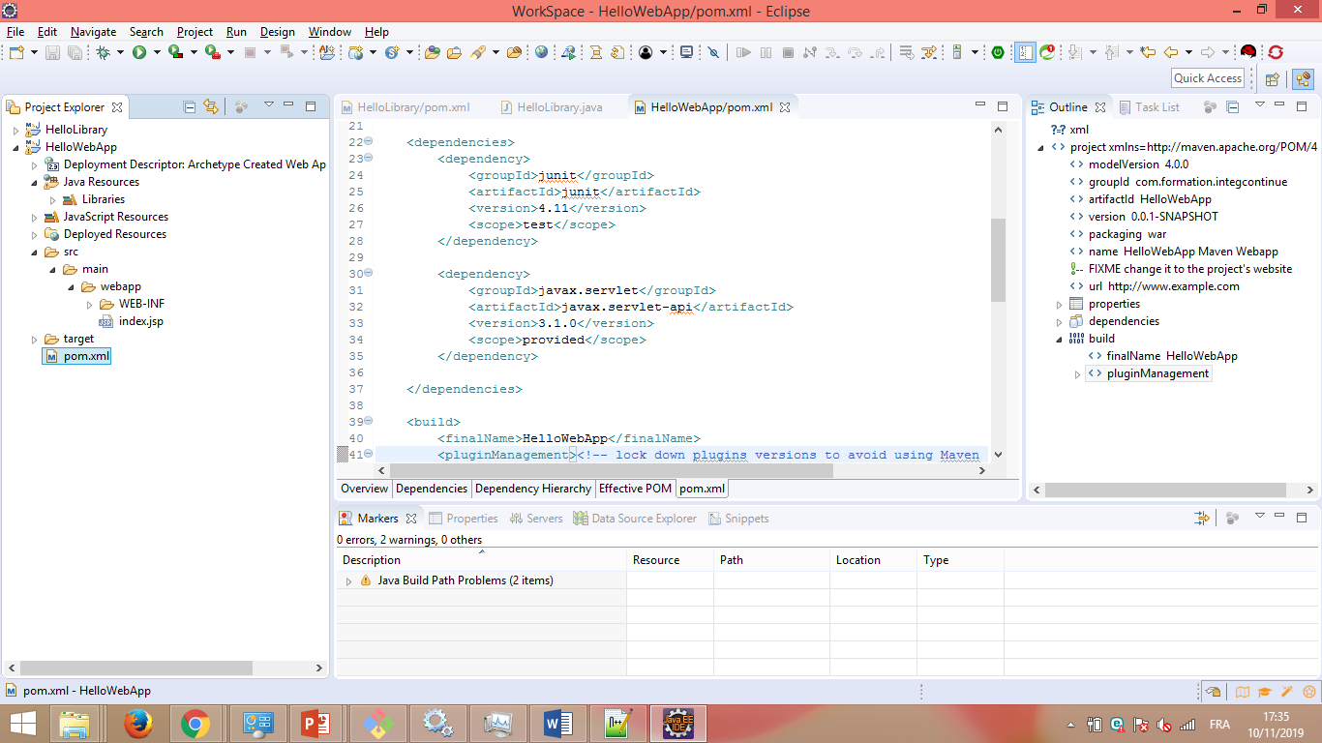
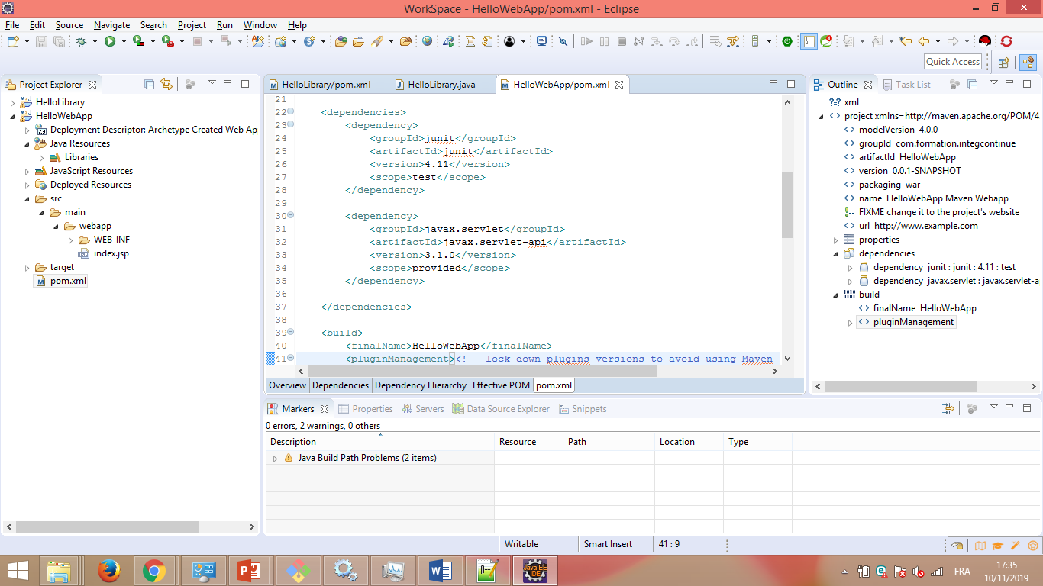
Construction logicielle avec Maven: Projet multi-modules et Eclipse

Slide 18
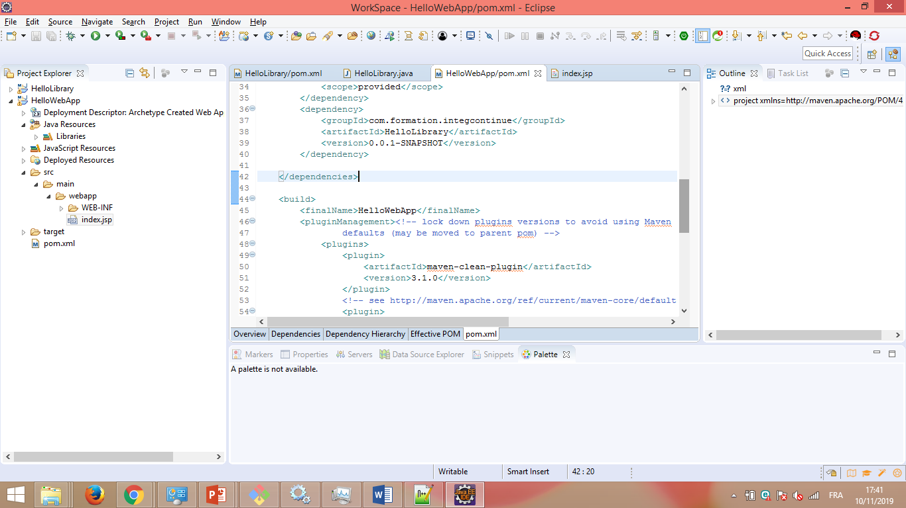
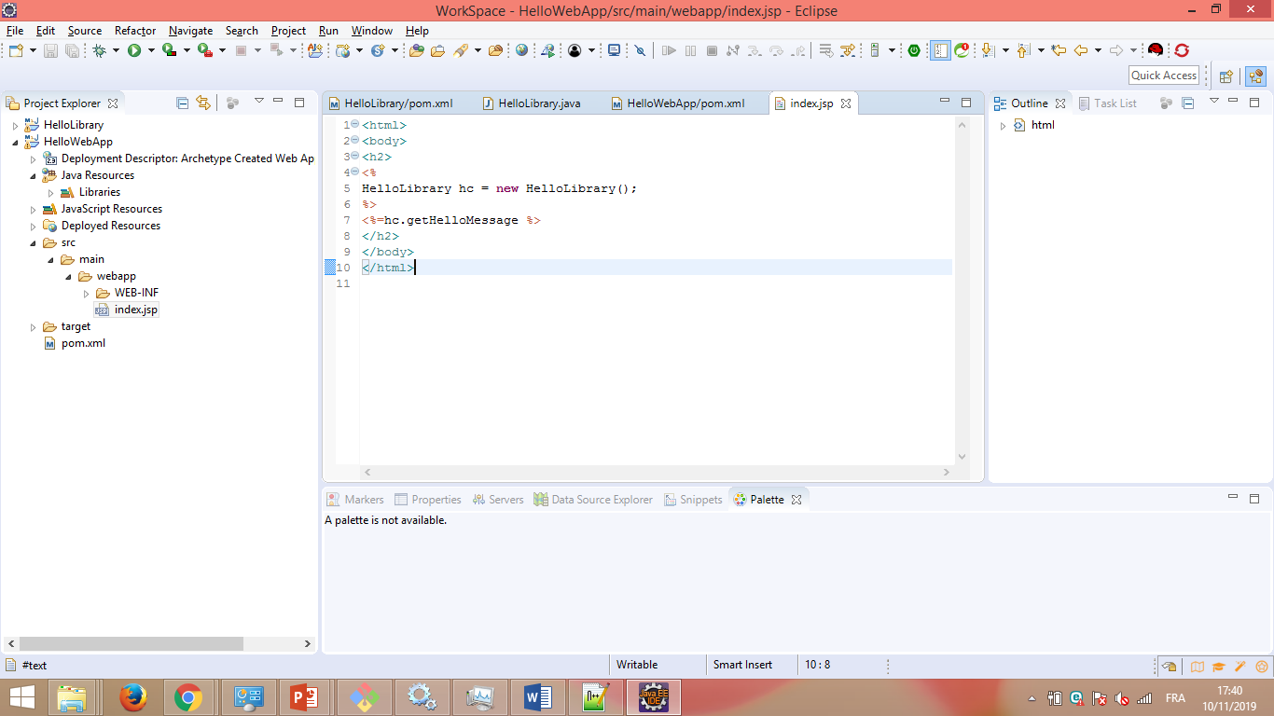
Construction logicielle avec Maven: Projet multi-modules et Eclipse

Slide 19
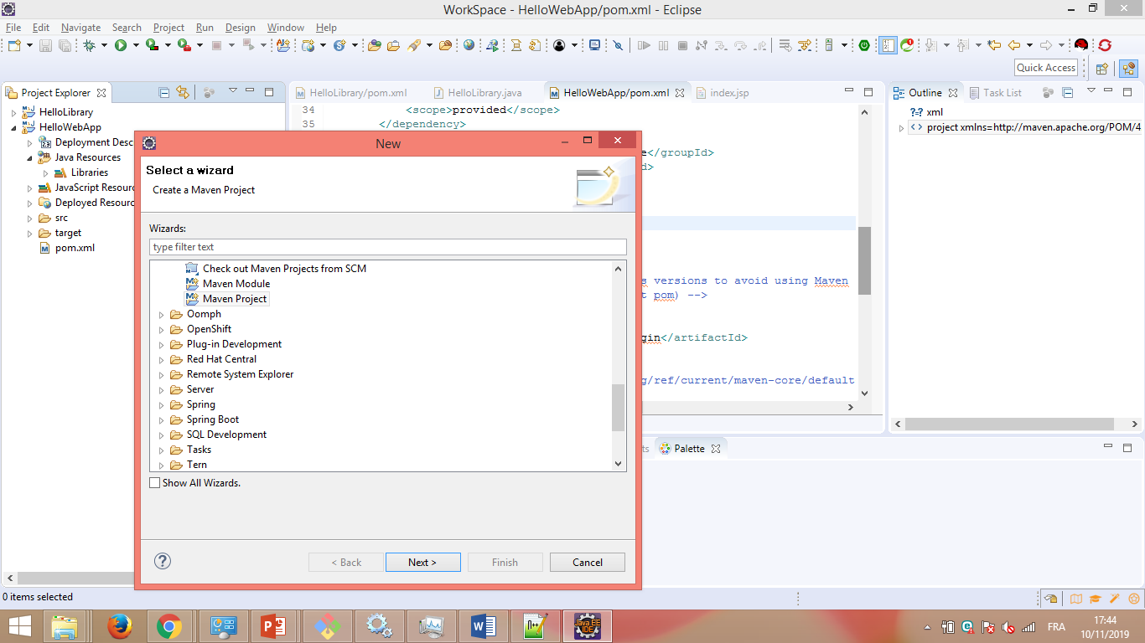
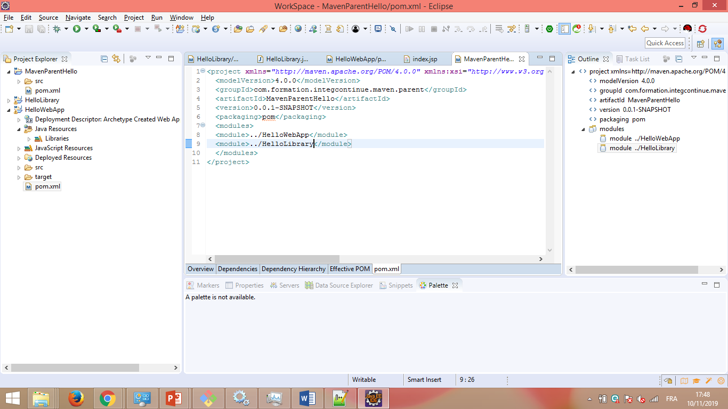
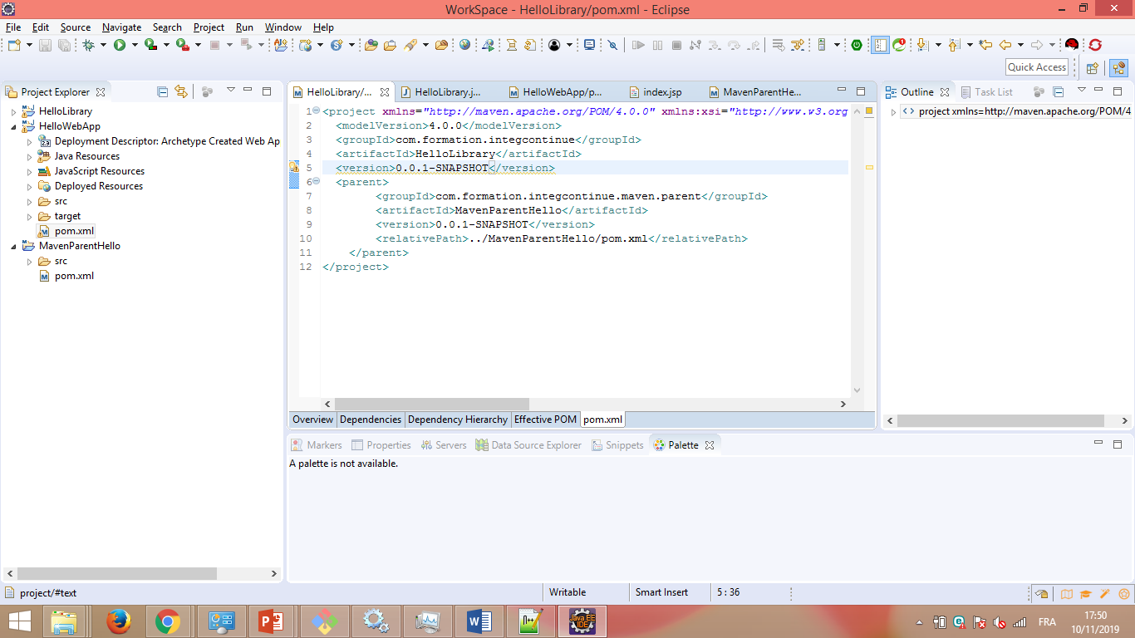
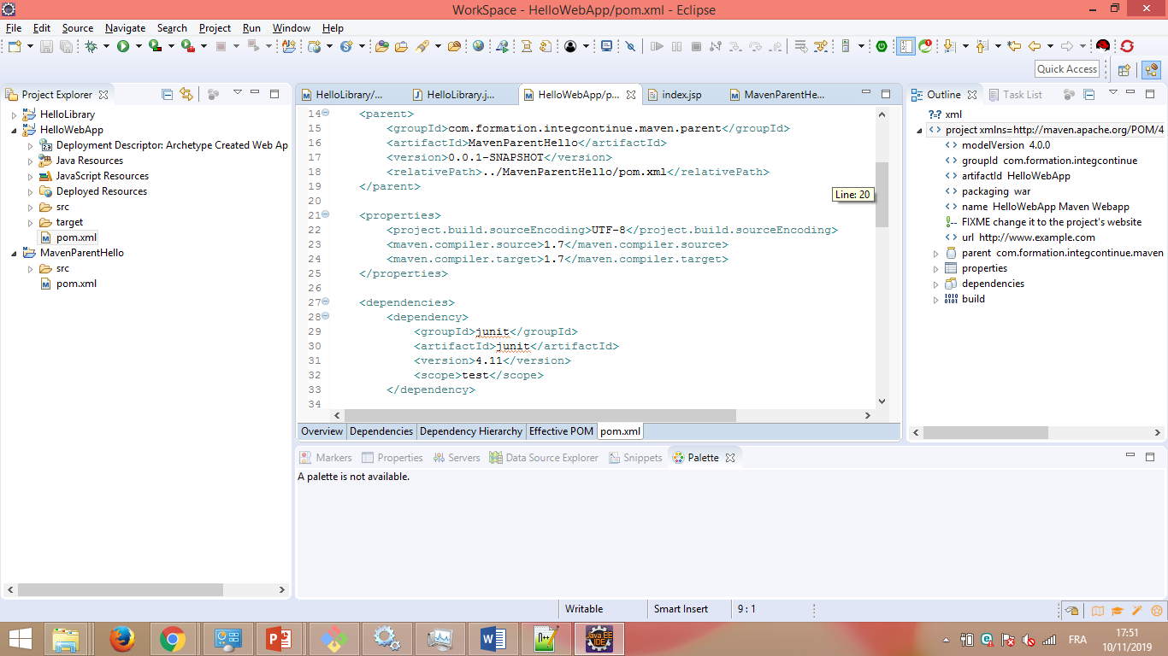
Construction logicielle avec Maven: Projet multi-modules et Eclipse

Slide 20
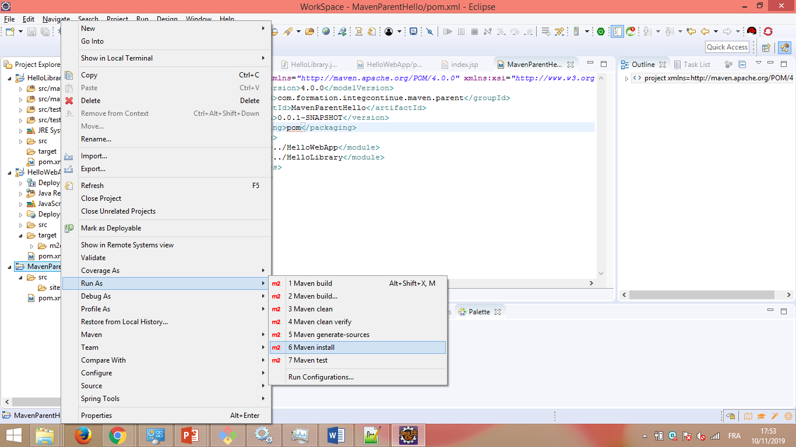
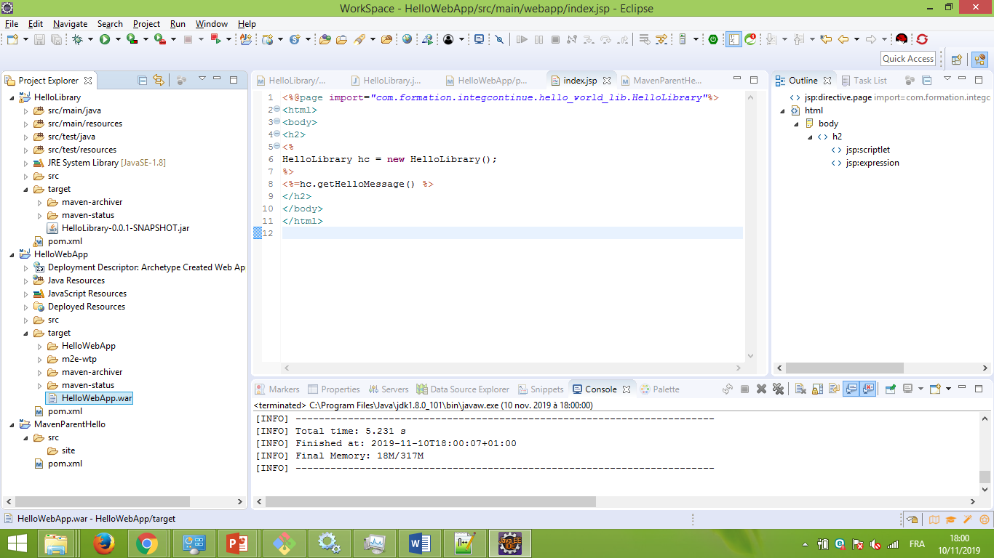
Construction logicielle avec Maven: Projet multi-modules et Eclipse

